Slide 1
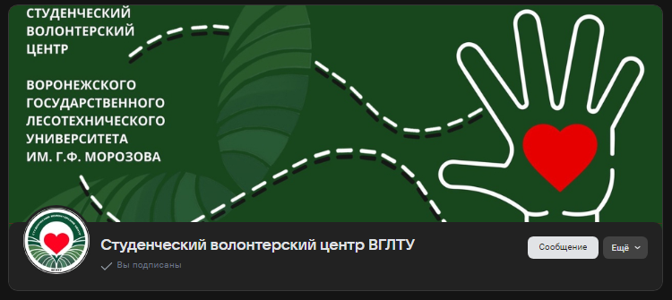
«Волонтерский корпус ВГЛТУ: Начни с нами!»

Slide 2
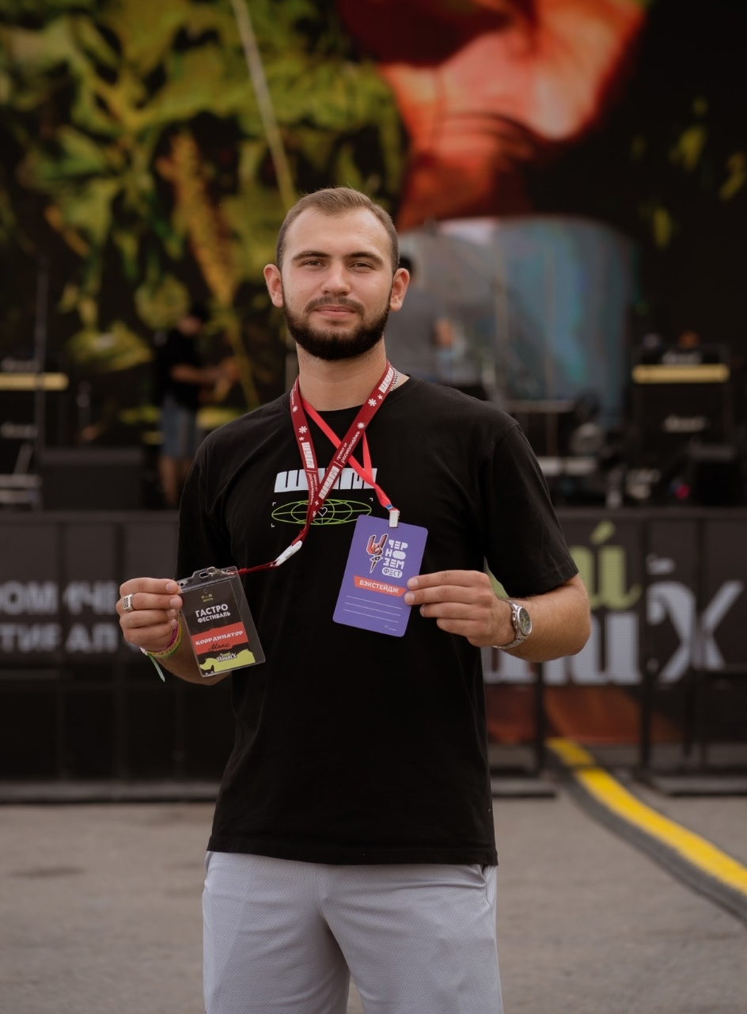
Меня зовут Ерохин Максим Сергеевич и я являюсь руководителем «Студенческого Волонтерского Центра ВГЛТУ».

Slide 3
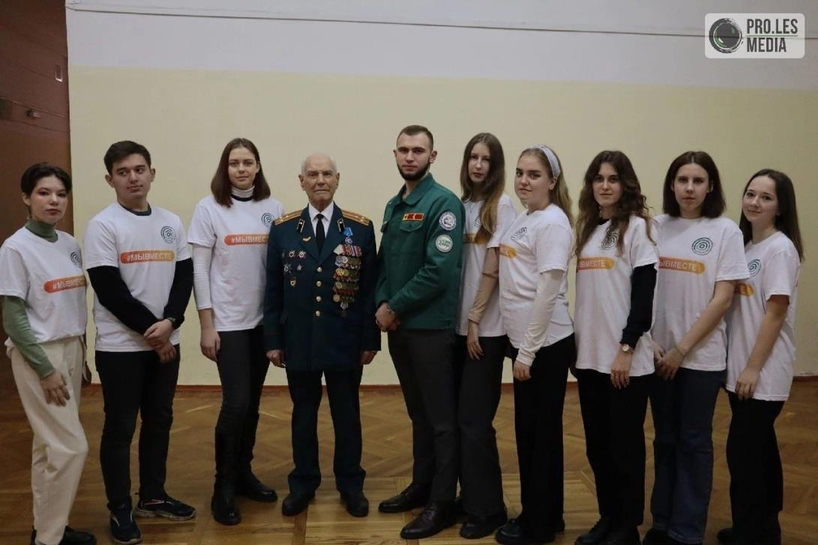
Наша команда принимает участие в самых разных мероприятиях. Мы стараемся побывать на всех, чтобы получить максимальное количество опыта и эмоций!

Slide 4
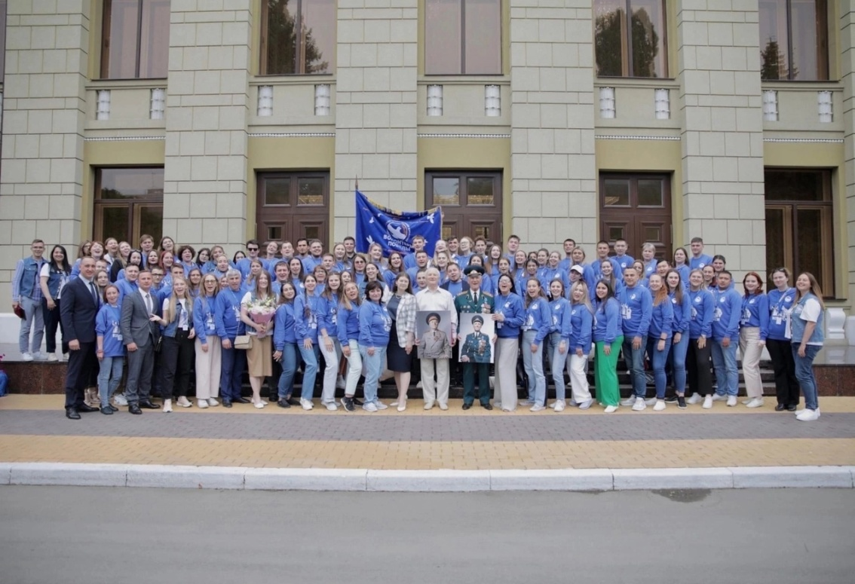
В ходе крупных мероприятий ребята сами знакомятся с волонтерами и активистами из других учебных заведений и организаций.

Slide 5
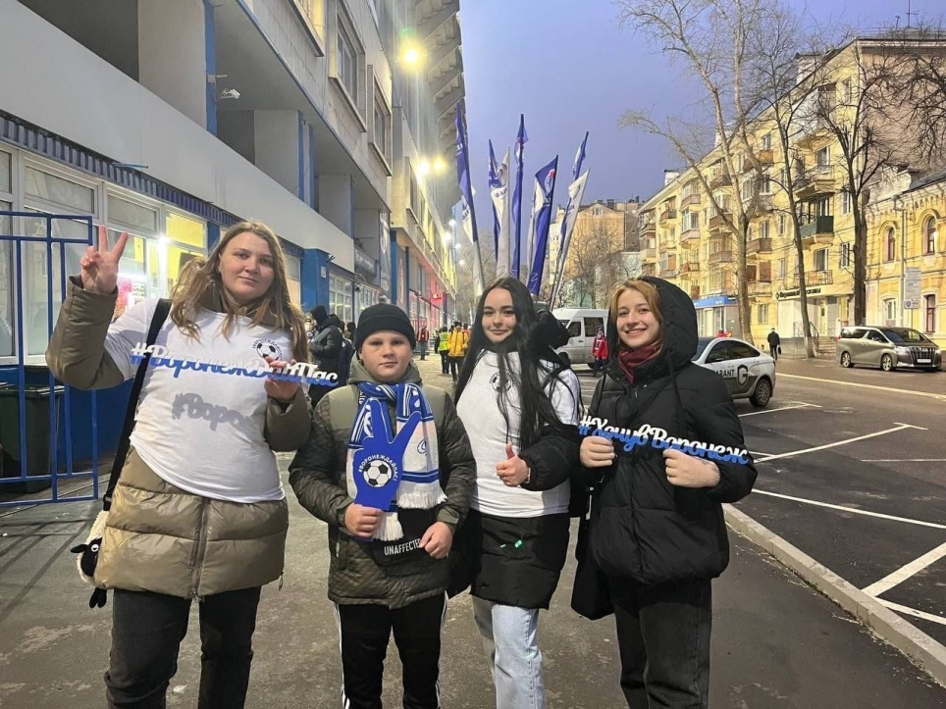
Они обмениваются опытом и стараются поддерживать общение не только во время мероприятий, но и в свободное от них время.

Slide 6
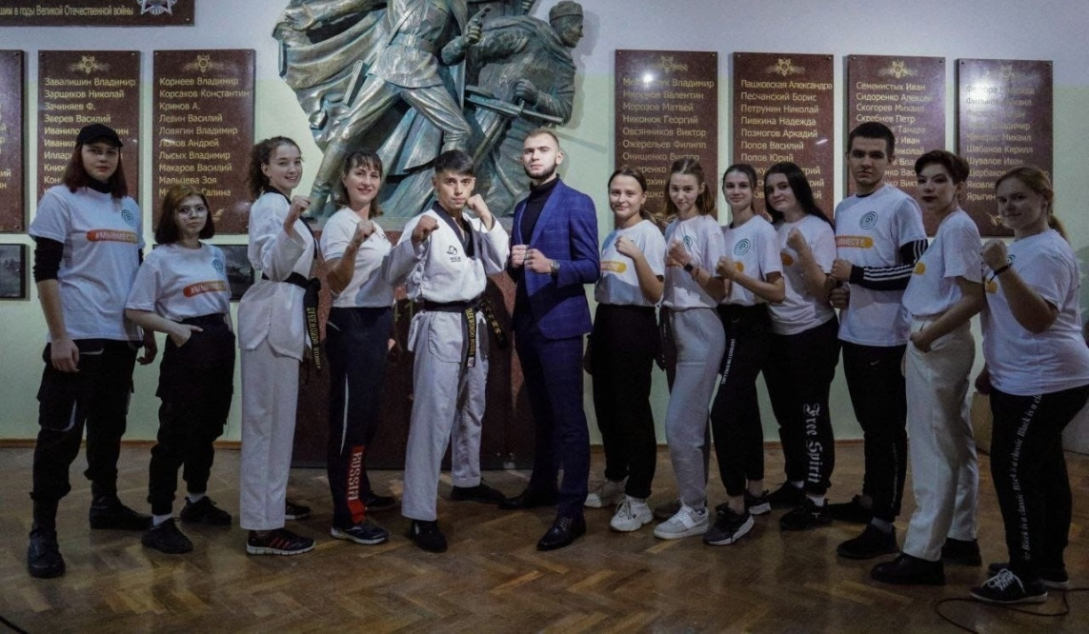
За продолжительное время работы наши ребята смогли стать настоящей командой, нашли единомышленников и верных друзей.

Slide 7
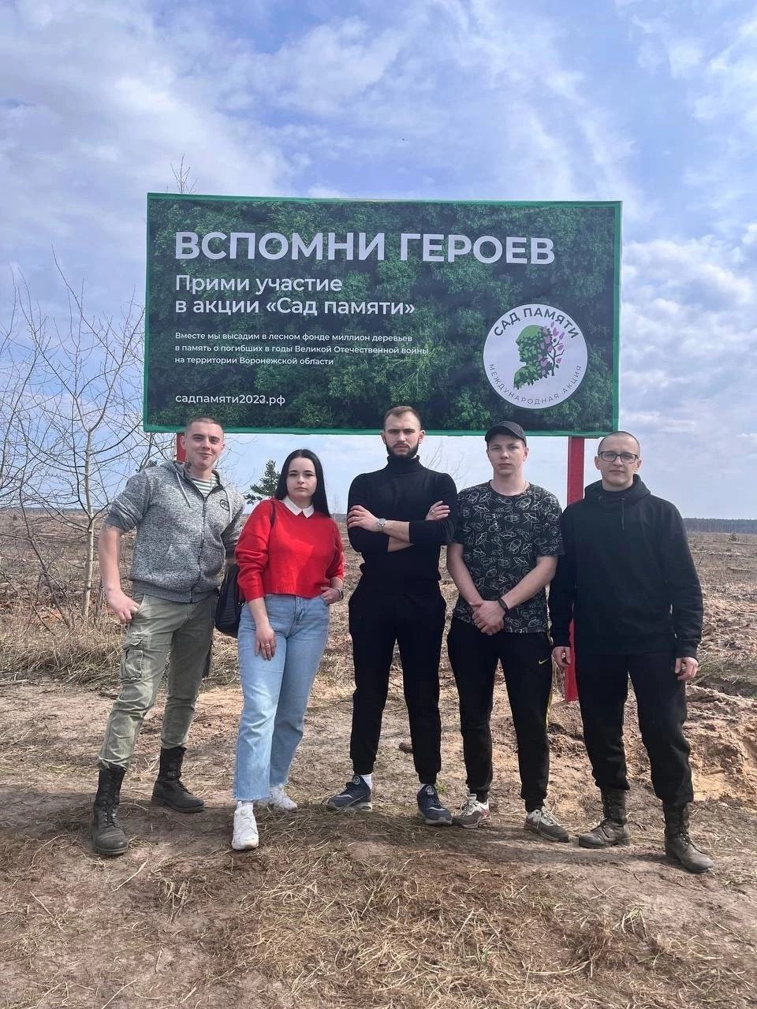
Некоторые студенты уже раскрыли свой потенциал и таланты, реализовывая их на практике.

Slide 8
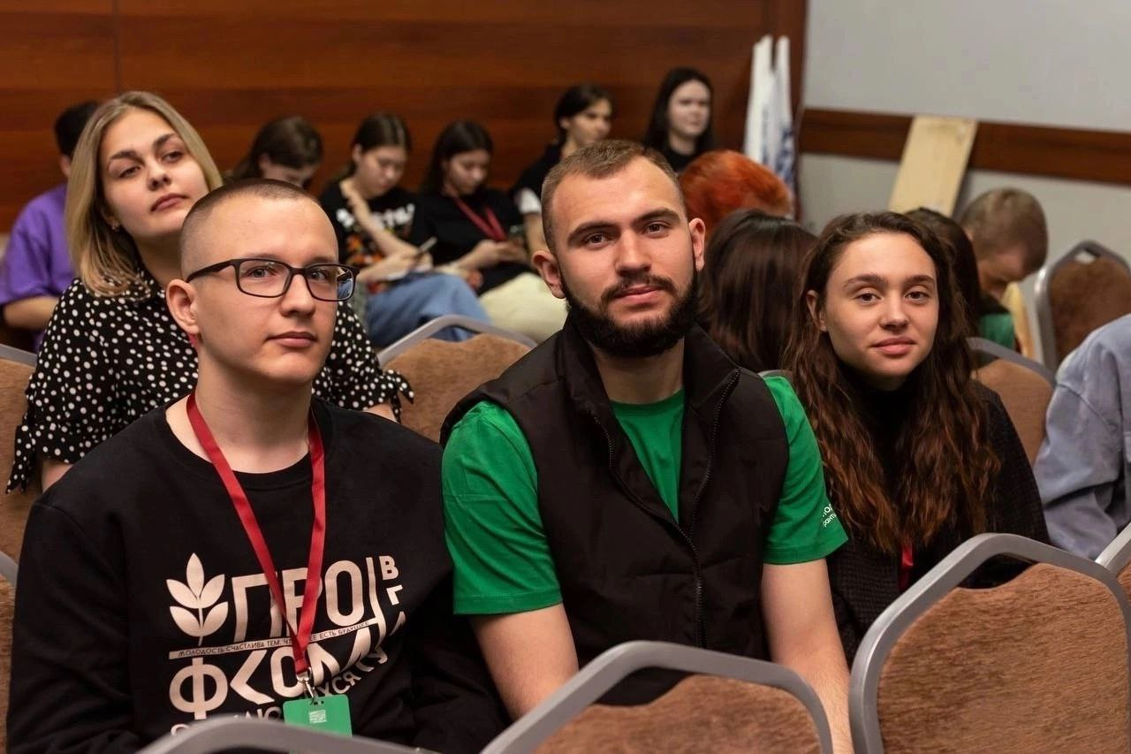
а так же сами обучаемся на курсах для освоения новых полезных навыков.
Мы посещаем различные мастер-классы и лекции,

Slide 9
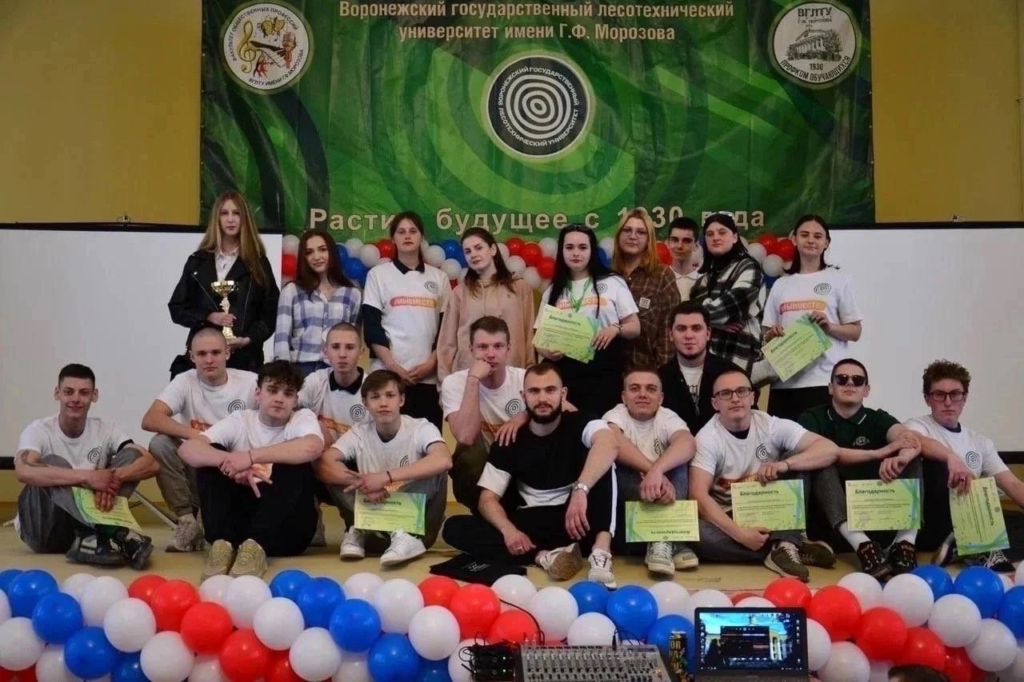
Полученные теоретические знания мы стараемся реализовать сразу на практике. Так же у нас действует правило «Научился сам – научи другого!».

Slide 10
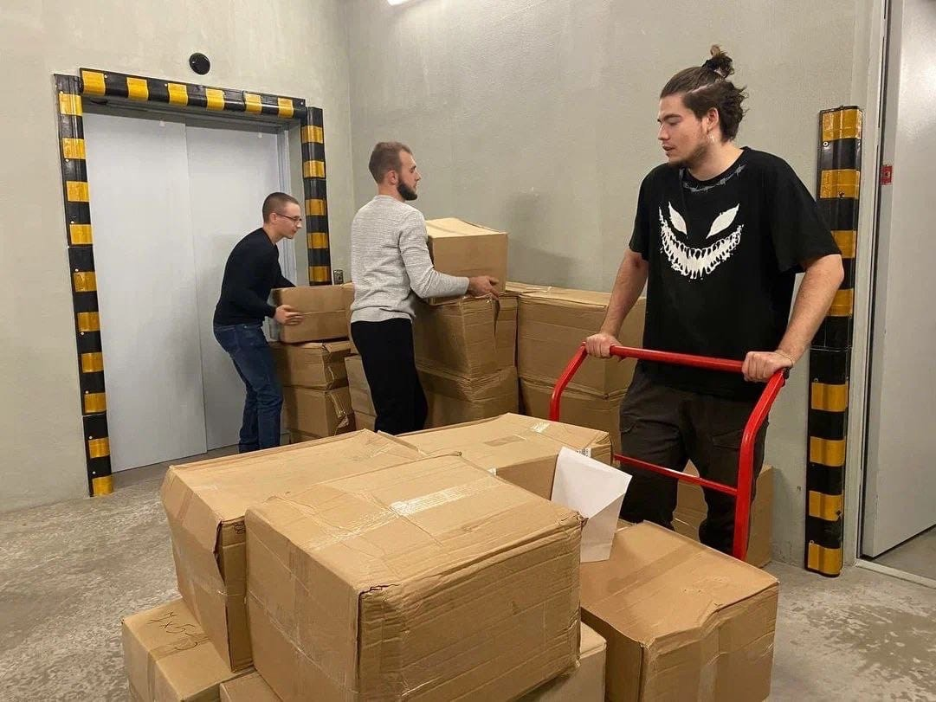
Самое главное в нашей команде – взаимопомощь и доверительные отношения!

Slide 11
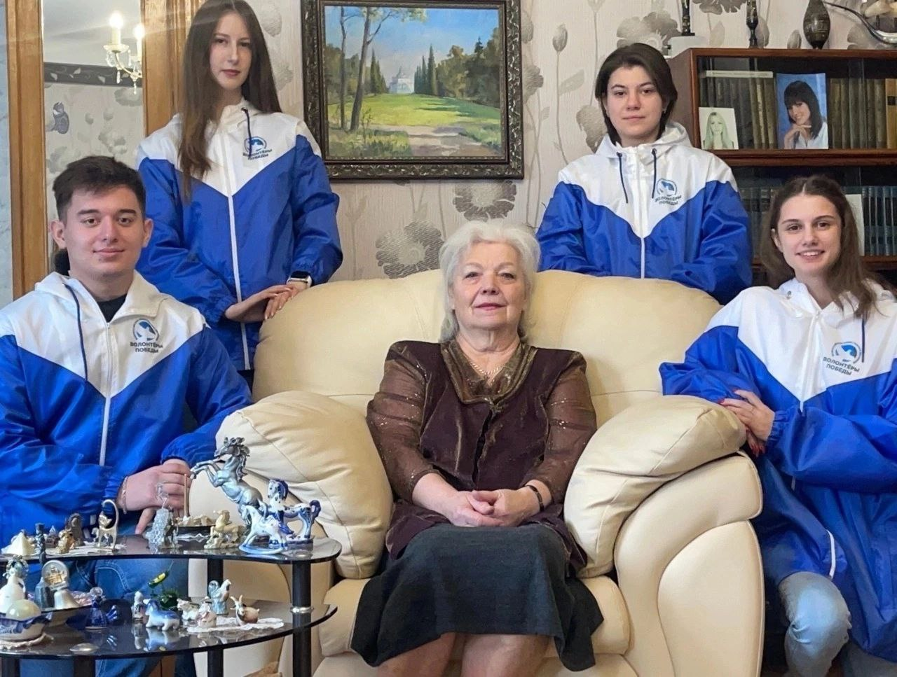
С каждым посещенным мероприятием мы становимся дружнее и более сплоченными.

Slide 12
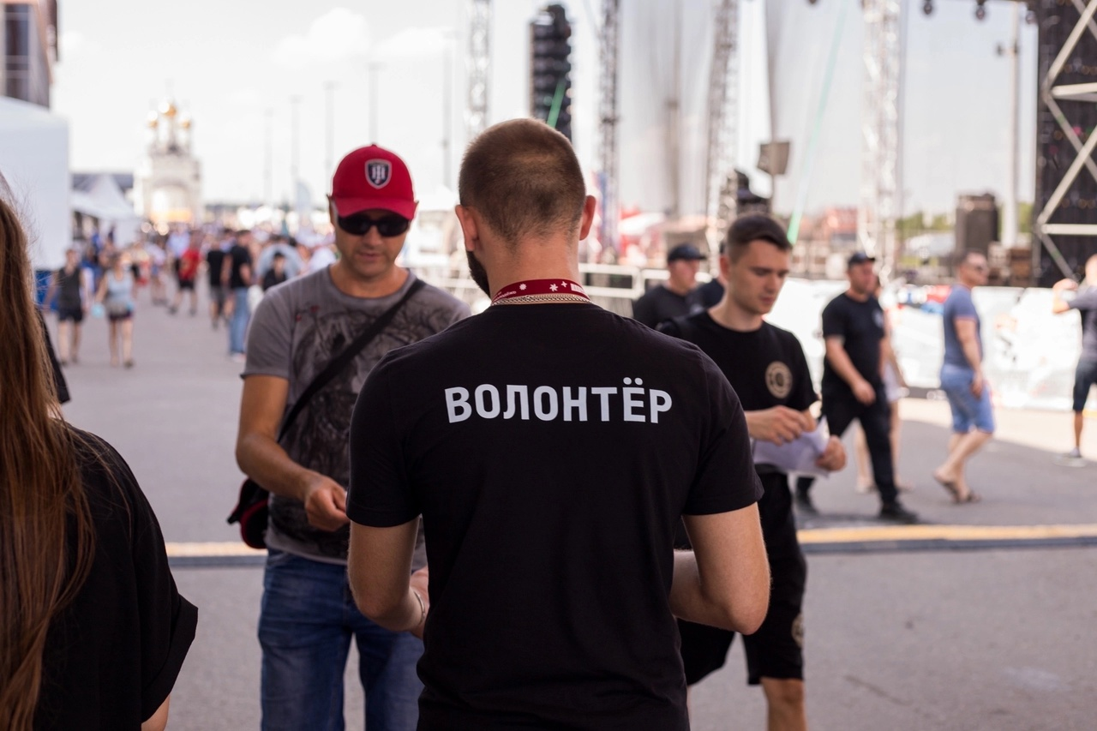
С нами вы можете выйти за рамки мероприятий внутри вуза, стать волонтёрами различных мероприятий и помогать в их организации, попробовать себя в различных мастер-классах, а так же быть участниками как региональных форумов, так и всероссийских!

Slide 13
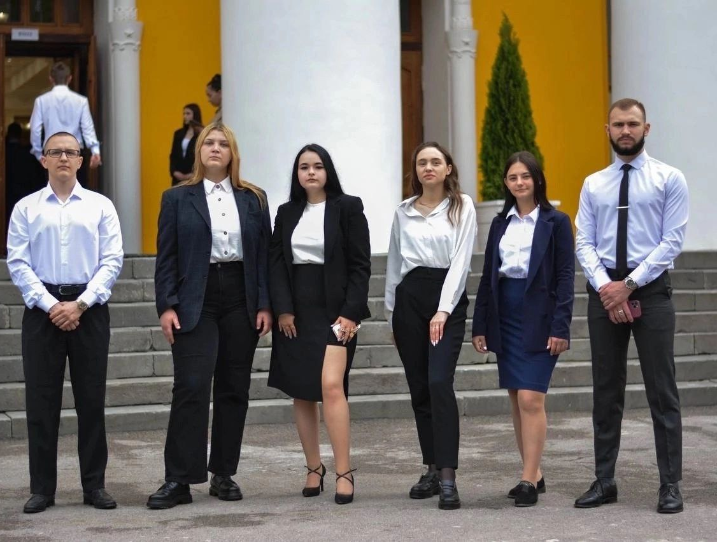
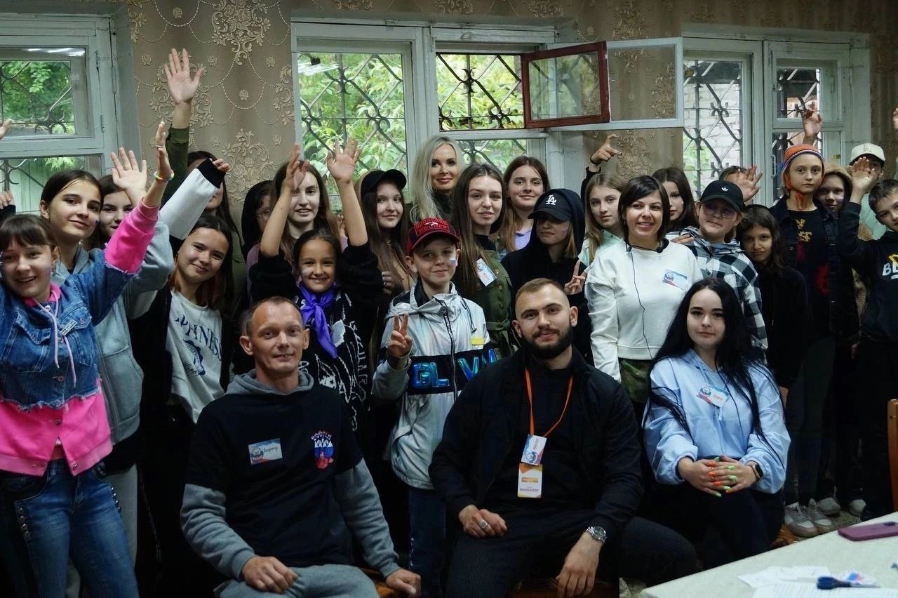
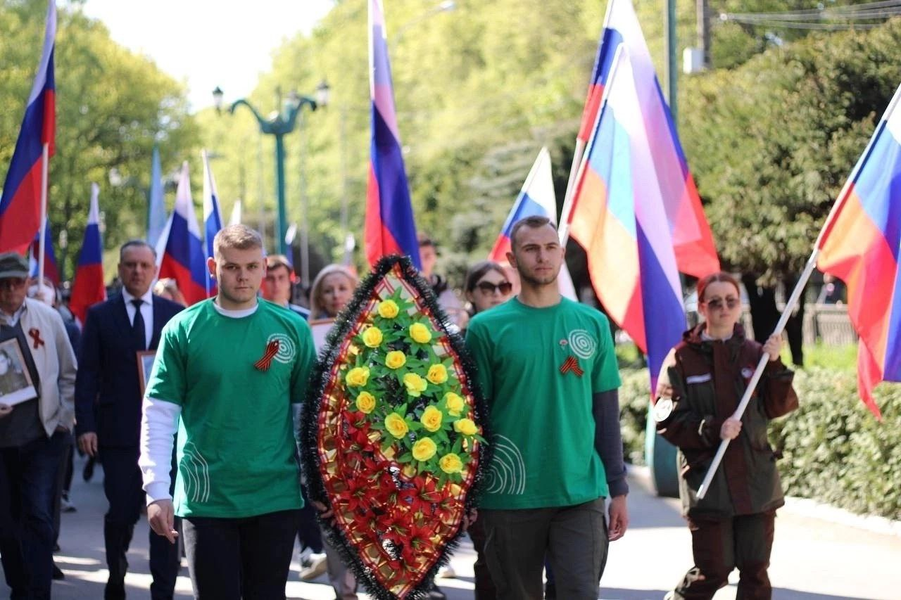
Начни с нами!

Slide 14
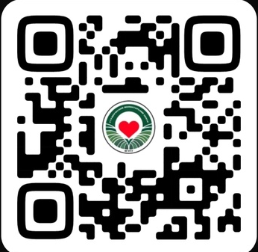

Для вас выступал руководитель Студенческого Волонтерского Центра,
Ерохин Максим Сергеевич!
Спасибо за внимание!
ВСТУПАЙ В НАШУ ГРУППУ ВКОНТАКТЕ

Slide 15


Вступайте в нашу беседу, в которой вы сможете увидеть анонсы мероприятий!

